Slide 1

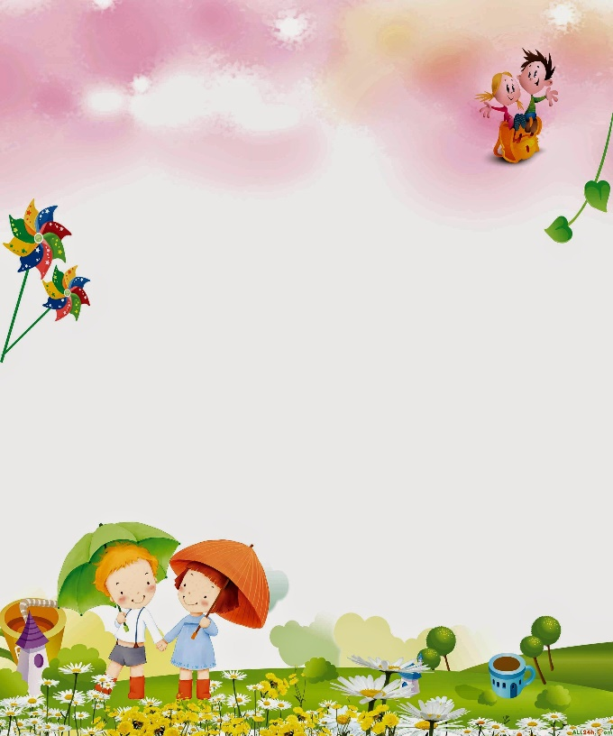
PHÒNG GIÁO DỤC VÀ ĐÀO TẠO QUẬN LONG BIÊN
TRƯỜNG MẦM NON NGUYỆT QUẾ
Lĩnh vực ph¸t triÓn thÈm mü
Đề tài: Vẽ biển
Đối tượng: MGL ( 5 - 6 tuổi )
Thời gian: 30 – 35 phút
Giáo viên: Nguyễn Thị Phương Ly

Slide 2

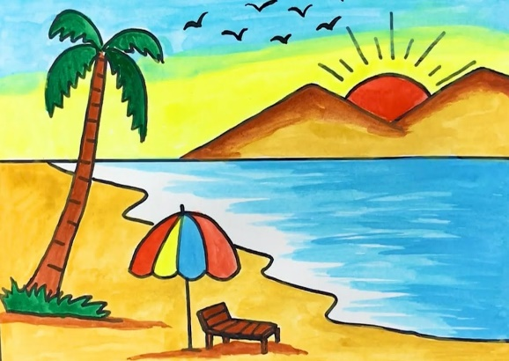
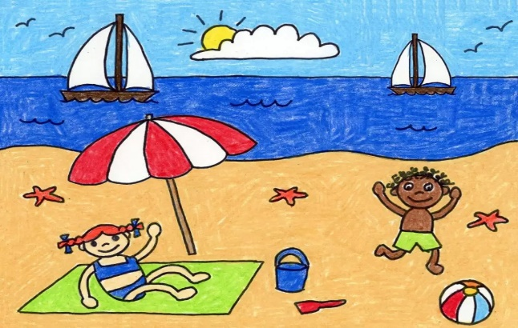
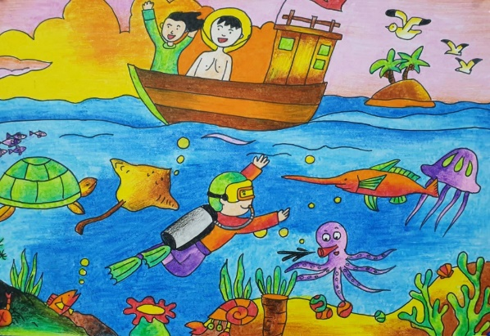
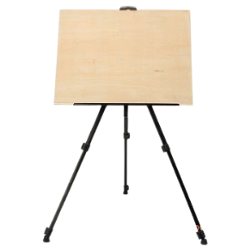

Slide 3


Slide 6

Nhận xét sản phẩm

